Slide 1

ارزیابی رشدکودک
کارگاه پایش رشد و تغذیه در مراقبت های ادغام یافته کودک سالم
خرداد ماه 1396

Slide 2
اهمیت انجام صحیح تن سنجی
در صورت وقوع خطا در اندازه‌گیری‌:
  تخمین نادرست وضعیت تغذیه جامعه
  برآورد غلط شیوع سوء تغذیه در جامعه
  عدم شناسايي کودکان دچار سوء تغذیه
  اختلال در مداخلات لازم تغذیه‌ای
  برنامه ریزی های غلط
  هدر رفت هزینه های مالی، نیروی انسانی و زمان

Slide 3
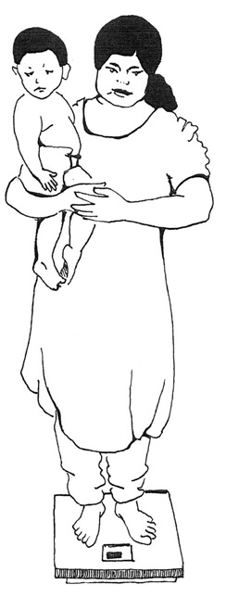
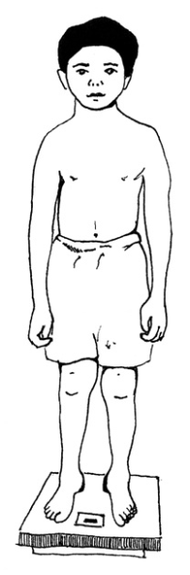
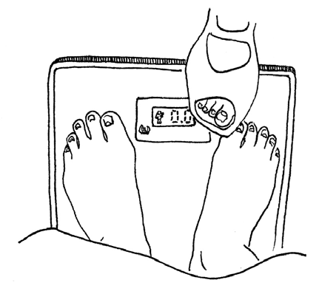
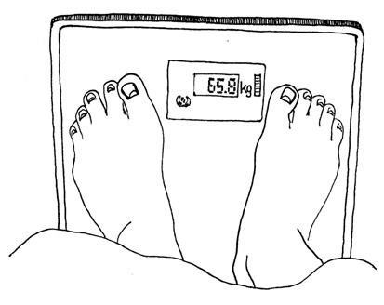
ارزيابی وزن برای سن

Slide 4
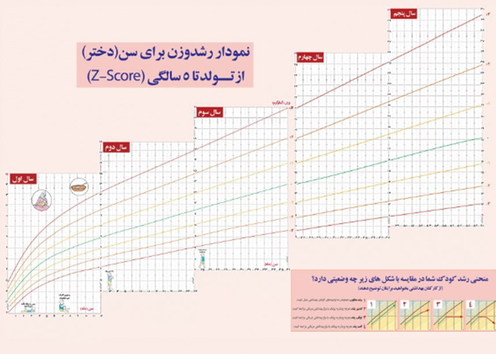

Slide 5
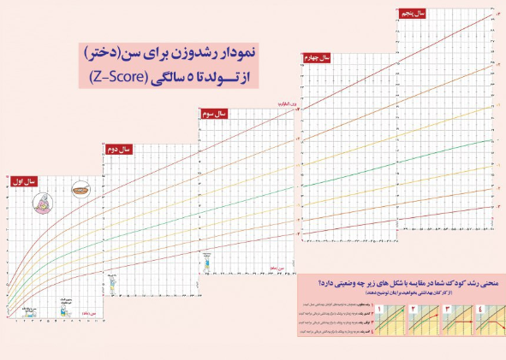
ارزيابی وزن برای سن غیر پزشک :
منحني وزن برای سن | طبقه بندي | توصيه‌ها/ اقدام
پايين‌ -3 z- score | كم‌وزني‌شديد | ارجاع به پزشک مرکز خدمات جامع سلامت 24 ساعت بعد پيگيري شود
مساوي -3 z- scoreتا كمتر از -2 z- score | كم‌وزني | به منحني وزن براي قد مراجعه شود مشاوره و ارائه توصيه های تغذيه‌ای پيگيري برای ارزیابی اصلاح تغذیه کودک 5 روز بعد پیگیری برای ارزیابی رشد کودک: زير 2 ماه 10روز بعد 2 ماهه تا يكسال 2هفته بعد بالاي يك سال يك ماه بعد در صورتی که وزن کودک اضافه نشده باشد، در اولین پیگیری به پزشک مرکز خدمات جامع سلامت ارجاع دهید
بیشتر از z- score 1+ | احتمال اضافه وزن | منحني وزن براي قد بررسی شود
مساوی -2 z- scoreتا مساوي 1z- score+ و روند رشد نامعلوم يا روند رشد متوقف شده يا روند رشد نزولی | نیازمند بررسی بیشتر از نظر وزن | منحني وزن براي قد بررسی شود توصيه‌هاي تغذيه‌اي را ارائه دهید پيگيري برای ارزیابی اصلاح تغذیه کودک 5 روز بعد پیگیری برای ارزیابی رشد کودک: زير 2 ماه 10روز بعد 2 ماهه تا يكسال 2هفته بعد بالاي يك سال يك ماه بعد در صورتی که وزن کودک اضافه نشده باشد، بعد از 2 مراقبت ارجاع شود
مساوی -2 z- scoreتا مساوی 1z- score+ و روند رشد به موازات میانه يا روند رشد صعودی | طبيعي | ارزیابی کودک را طبق صفحات بعدی ادامه دهید

Slide 6
ارزيابی وزن برای سن پزشک :
منحني وزن برای سن | طبقه بندي | توصيه‌ها/ اقدام
پايين -3 z- score | كم‌وزني‌شديد (Severely underweight) | در صورت وجود هریک از وضعیت های زیر پس از اقدامات اوليه و تثبيت وضعيت كودك ، به بیمارستان ارجاع دهید وزن براي قد زير -3 z- score (لاغري شديد) ادم دوطرفه در پاها دور ميانه بازو (MUAC) كمتر از 115 ميلي‌متر وجود بيماري همراه * ضمن اخذ شرح حال و معاينه فيزيكي كامل وضعيت تغذیه ای كودك را ارزيابي نموده و آزمايش‌هاي اوليه را درخواست نماييد. در صورت طبیعی بودن آزمایش ها، مکمل های مورد نیاز را توصیه کنید و سپس به کارشناس تغذیه (در صورت وجود) ارجاع دهید، کارشناس تغذیه از نظر نیازمند بودن کودک به دریافت سبد غذایی وضعیت اقتصادی خانواده را ارزیابی و در صورت لزوم کودک را جهت دریافت سبد غذایی معرفی می کنید. در صورت نبودن کارشناس تغذیه، پزشک این ارزیابی را انجام داده و در صورت لزوم کودک را معرفی کنید. در صورت نبود فقر در خانواده، کارشناس تغذیه توصیه های تغذیه ای را انجام داده و سپس پی‌گیری شود. در صورت غیر طبیعی بودن آزمایش‌های اولیه و یا نبود امکان تشخیص و درمان به مرکز تخصصی ارجاع دهید. 24 ساعت بعد پيگيري شود
مساوي -3 z- scoreتا كمتر از -2 z- score | کم وزنی (Underweight) | ضمن اخذ شرح حال و معاینه فیزیکی کامل، وضعيت تغذیه كودك را ارزيابي کنید. در صورت وجود بيماري درمان مناسب انجام شود. در صورت نبود بيماري آزمايش‌هاي اوليه درخواست شود** در صورت غير طبيعي بودن آزمايش‌ها يا نبود امكان تشخيص و درمان به مركز تخصصي ارجاع داده شود. در صورت طبيعي بودن آزمايش‌ها،‌ مکمل های مورد نیاز را توصیه کنید و سپس به کارشناس تغذیه (در صورت وجود) ارجاع دهید، کارشناس تغذیه از نظر نیازمند بودن کودک به دریافت سبد غذایی وضعیت اقتصادی خانواده را ارزیابی و در صورت لزوم کودک را جهت دریافت سبد غذایی معرفی می کند. در صورت نبود کارشناس تغذیه، پزشک این ارزیابی را انجام داده و در صورت لزوم کودک را معرفی کند. در صورت نبود فقر در خانواده، کارشناس تغذیه توصيه‌هاي تغذيه‌اي را انجام داده و سپس پيگيري شود **** زير 2 ماه: 10روز بعد، 2 ماه تا يكسال: 2هفته بعد، بالاي يك سال: يك ماه بعد
بیشتر از z- score 1+ | احتمال اضافه وزن | به منحنی وزن برای قد مراجعه شود
مساوی -2 z- scoreتا مساوي 1z- score+ و روند رشد نامعلوم يا روند رشد متوقف شده يا روند رشد نزولي | نیازمند بررسی بیشتر از نظر وزن | به منحني وزن براي قد مراجعه شود مراقبت‌هاي روتين ادامه یابد توصيه‌هاي تغذيه‌اي پي‌گيري بر اساس جدول توالي*** زير 2 ماه: 10روز بعد، 2 ماه ماه تا يكسال: 2هفته بعد، بالاي يك سال: يك ماه بعد
مساوی -2 z- scoreتا مساوي 1z- score+ و روند رشد به موازات میانه يا روند رشد صعودی | طبيعي | ارزیابی کودک طبق بوکلت انجام شود
*منظور از بیماری همراه مواردی بجز بیماریهای ساده ای از قبیل سرماخوردگی یا فارنژیت ساده ای است که به صورت سرپایی درمان شده و طی چند روز بعدی کودک بهبود می یابد..
**P - Ca- CBC – U/C –U/A -S/E×3 –Cr –BUN –FBS–Na–K آلکالين فسفاتاز ودر صورت امكان بررسی سلیاک(Serum IgA, IgA anti-tTG)،‌
*** كليه پيگيري‌ها توسط غير پزشك تيم سلامت انجام مي‌شود. د رصورت اختلال در وزن گیری پس از 1 دور ه پيگیری، د رصورت لزوم با کارشناس تغذیه مشاوره شود وجهت ارجاع کودک به مرکز تخصصی تصمیم گیری کنید. اما درصورت وز ن‌گیری مطلوب، توصیه‌های تغذيه‌ای ارائه شده ادامه یافته و براساس جدول توالی پيگیری، پيگیری کودک تا رفع کم وزنی، ادامه یابد.

Slide 7
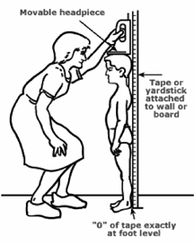
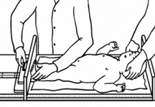
ارزیابی قد برای سن

Slide 8
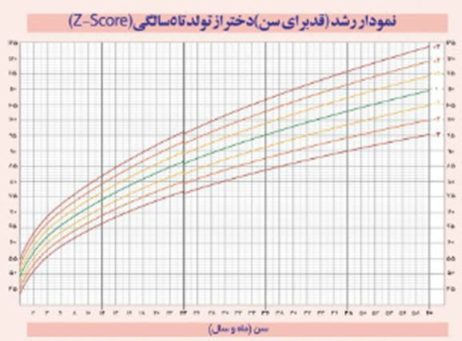

Slide 9
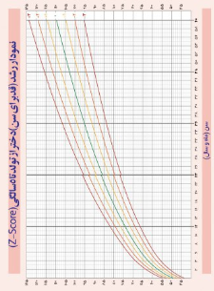
ارزیابی قد برای سن غیر پزشک
منحني قد برای سن | طبقه بندي | توصيه‌ها/ اقدام
پايين3 z- score - | کوتاه قدی شدید | ارجاع به پزشک مركز خدمات جامع سلامت 24 ساعت بعد پيگيري شود
مساوي -3 z- scoreتا كمتر از -2 z- score | کوتاه قدی | ارجاع به پزشک مركز خدمات جامع سلامت 24 ساعت بعد پيگيري شود
بيشتر از 3z- score+ | خیلی بلند قد | ارجاع به پزشک مركز خدمات جامع سلامت 24 ساعت بعد پيگيري شود
مساوی -2 z- score تا مساوي +3 z- score و روند رشد نامعلوم یا روند رشد متوقف شده يا روند رشد کند شده | نیازمند بررسی بیشتر از نظر قد | ادامه مراقبت‌هاي روتين توصيه‌هاي تغذيه‌اي پيگيري برای ارزیابی اصلاح تغذیه کودک 5 روز بعد پیگیری برای ارزیابی رشد کودک: كوچكتر از 6 ماه: 1 ماه بعد 6 تا 12 ماه: 2 ماه بعد بزرگتر از 1 سال: 3 ماه بعد در صورتی که قد کودک اضافه نشده باشد، بعد از 2 مراقبت ارجاع شود
مساوی -2 z- score تا مساوي +3 z- score و روند رشد به موازات میانه يا روند رشد صعودی | طبيعي | ارزیابی کودک را طبق صفحات بعدی ادامه دهید

Slide 10
ارزیابی قد برای سن پزشک
منحني قد براي سن | طبقه بندي | توصيه‌ها/ اقدام
پايين3 z- score - | کوتاه قدی شدید Severely stunted)) | ارجاع به متخصص كودكان 24 ساعت بعد پيگيري شود
بيشتر از +3z- score | خيلي بلند قد | در صورت شك به وجود مشكل ارجاع به متخصص كودكان 24 ساعت بعد پيگيري شود
مساوي -3 z- scoreتا كمتر از -2 z- score | کوتاه قدی (Stunted) | معاینه فیزیکی كامل و بررسي از نظر چاقي و اضافه وزن (منحنی وزن برای قد) و وجود علائم سيستميك ارجاع به متخصص كودكان در صورت غير طبيعي بودن معاينه فيزيكي توصیه مصرف مکمل های مورد نیاز ارجاع به كارشناس تغذيه براي مشاوره تغذيه در صورت طبيعي بودن معاينه فيزيكي پيگيري* طبق توالي: كوچك‌تر از 6 ماه: 1 ماه بعد 6 تا 12 ماه: 2 ماه بعد بزرگتر از 1 سال: 3 ماه بعد پس از پي‌گيري يك دوره به كودك فرصت داده شود. در كودكان كوچك‌تر از 1 سال براي تصميم‌گيري حداقل يك دوره‌ي 2 ماهه و براي كودكان بزرگتر از 1 سال حداقل يك دوره‌ي 3 ماهه زمان لازم است.
مساوي -2 z- score تا مساوي +3zscore و روند رشد نامعلوم يا روند رشد متوقف شده يا روند رشد کند شده | نیازمند بررسی بیشتر از نظر قد | ادامه مراقبت‌هاي روتين توصيه‌هاي تغذيه‌اي پي‌گيري: كوچك‌تر از 6 ماه: 1 ماه بعد 6 تا 12 ماه: 2 ماه بعد بزرگتر از 1 سال: 3 ماه بعد
مساوي -2 z- score تا مساوي 3 z- score+ و -روند رشد به موازات ميانه يا - روند رشد به سمت ميانه | طبيعي | ارزیابی کودک طبق بوکلت انجام شود

Slide 11
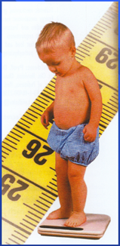
ارزیابی وزن برای قد

Slide 12
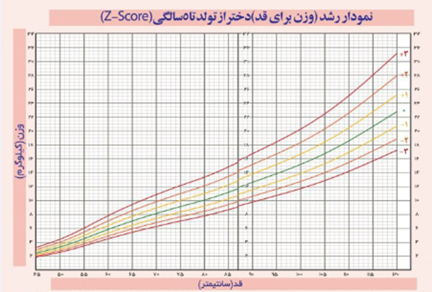

Slide 13

ارزیابی وزن برای قد غیر پزشک
منحني وزن براي قد | طبقه‌بندي | توصيه‌ها/ اقدام
پا یین -3 z-score | لاغری شدید | ارجاع به پزشک مركز خدمات جامع سلامت 24 ساعت بعد براي اطمينان از مراجعه كودك پيگيري شود
مساوي -3 z- scoreتا كمتر از -2 z- score | لاغری | ارجاع به پزشک مركز خدمات جامع سلامت 24 ساعت بعد برای اطمینان از مراجعه کودک پيگيري شود
بالاي +3 z-score | چاقی | ارجاع به پزشک مركز خدمات جامع سلامت 24 ساعت بعد براي اطمينان از مراجعه كودك پيگيري شود
بیشتر از +2 z-score تا مساوی 3 z-score+ | اضافه وزن
بیشتر از +1 z-score تا مساوی 2 z-score+ | احتمال خطر اضافه وزن | كودك را از نظر تغذيه ارزيابي كنيد آموزش تغذيه كودك بر اساس راهنماي مشاوره تغذيه براي كودك با اضافه وزن پيگيري برای ارزیابی اصلاح تغذیه کودک 5 روز بعد پیگیری برای ارزیابی رشد کودک: زير 2 ماه 10روز بعد 2 ماهه تا يكسال 2هفته بعد بالاي يك سال يك ماه بعد
مساوی -2 z-score تا مساوی +1 z-score | طبیعی | ارزیابی کودک را طبق صفحات بعدی ادامه دهید.

Slide 14
ارزیابی وزن برای قد پزشک
منحني وزن براي قد | طبقه‌بندي | توصيه‌ها/ اقدام
پایین -3z-scoreيا ادم دوطرفه گوده گذار پا يا MUAC<115 mm | لاغری شديد (Severely wasted)يا سوء تغذيه حاد شديد | پس از معاینه اولیه و تثبیت وضعیت عمومی، ارجاع به بيمارستان 24 ساعت بعد پيگيري شود
مساوي -3 z-score تا كمتر از zscore 2- يا 115mm < MUAC<125mm | لاغر(Wasted) يا سوء تغذيه حاد متوسط | د رصورت وجود بیماری همراه يا ادم یا دور ميانه بازو (MUAC) كمتر از 115 ميلي‌متر، ارجاع به متخصص کودکان در صورت نبود هریک از وضعیت های فوق ضمن اخذ شرح حال و معاينه فيزيكي كامل وضعيت مصرف غذاي كودك را ارزيابي نموده، آزمايش‌هاي لازم* را درخواست نماييد در صورتی که فقر یکی از علل سوء تغذیه کودک باشد به کارشناس تغذیه (در صورت وجود) ارجاع داده تا از نظر نیازمند بودن به دریافت سبد غذایی ارزیابی و در صورت لزوم جهت دریافت سبد غذایی معرفی شود. در صورت نبودن کارشناس تغذیه، پزشک این ارزیابی را انجام داده و در صورت لزوم معرفی کنید. مکمل های مورد نیاز را توصیه کنید. در صورت غیر طبیعی بودن آزمایش‌هاي اولیه و یا نبون امکان تشخیص و درمان به مرکز تخصصی ارجاع دهید. در صورت طبیعی بودن آزمایش ها، ضمن ارائه توصيه‌هاي تغذيه‌اي براي تكميل مشاوره و توصیه های تغذیه ای به كارشناس تغذيه ارجاع دهيد. پي‌گيري کودک باید براساس جدول توالي سني پي‌گيري وزن برای سن انجام شود.*** درصورت بهبودی نیافتن در یک دوره ی پي‌گیری انجام شده، ارجاع به متخصص کودکان
بالاي +3 z-sco | چاق ( obese ) | شرح حال کامل به ویژه شرح حال تغذیه ای، معاينه فيزيكي كامل و بررسی از نظر وجود بیماری در صورت وجود بیماری، هر گونه مورد غیر طبیعی در شرح حال و یا معاینه فیزیکی به متخصص کودکان ارجاع دهید. در موارد معاینه طبیعی، آزمایش های اولیه درخواست شود. **** در صورت غیر طبیعی بودن آزمایش های درخواستی، کودک را به پزشک متخصص کودکان ارجاع دهيد. در صورت طبیعی بودن آزمایش های درخواستی، کودک را به کارشناس تغذیه ارجاع دهید. بر اساس جدول پی گیری وزن برای سن پیگیری نمائید. پی گیری تا زمان رفع اضافه وزن ادامه یابد. در صورت ادامه روند پس از 1 دوره، به متخصص کودکان ارجاع دهید.
بيشتر از +2 z-score تا مساوي 3 z-score+ | اضافه وزن (Overweight)
بيشتر از +1 z-score تا مساوي 2 z-score+ | احتمال خطر اضافه وزن** | بررسی وضعیت تغذیه ای کودک و خانواده، معاینه فیزیکی و توصیه های تغذیه ای پیگیری بر اساس جدول پیگیری وزن برای سن
مساوی -2 z-score تا مساوي +1 z-score | طبیعی | ارزیابی کودک طبق بوکلت انجام شود

Slide 15
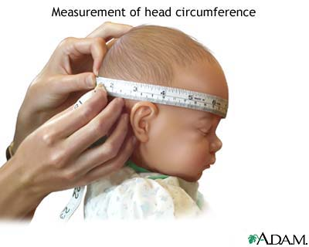
ارزیابی دور سر برای سن

Slide 16
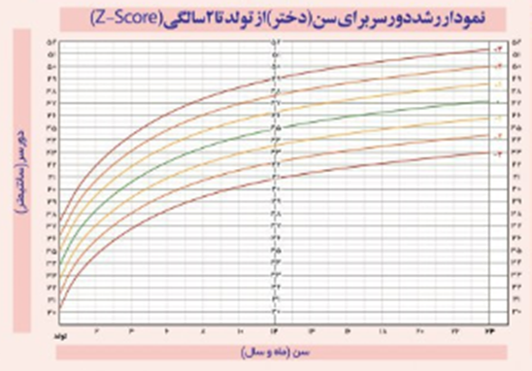

Slide 17
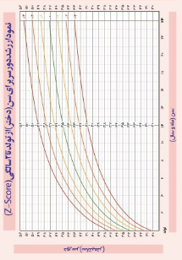
ارزیابی دور سر برای سن غیر پزشک
توصيه ها | طبقه بندي | منحني دور سر براي سن
ارجاع به پزشک مركز خدمات جامع سلامت 24 ساعت بعد پيگيري شود | دور سر كوچك (ميكروسفالي) | پايين3 z- score –
ارجاع به م پزشک ركز خدمات جامع سلامت 24 ساعت بعد پيگيري شود | دور سر بزرگ (ماكروسفالي) | بالای 3z- score+
پيگيري زير6ماه: 2 هفته بعد بالاي6 ماه: يك ماه بعد | نیازمند بررسی بیشتر از نظر دور سر | مساوي -3 z- score تا مساوي +3 z- score و روند افزايش دور سر، نامعلوم یا روند افزایش دور سر متوقف شده یا روند افزایش دور سر غير موازی بامنحني ميانگين
ارزیابی کودک را طبق صفحات بعدی ادامه دهید | دورسر طبيعي | مساوي -3 z- score تا مساوي +3 z- score و موازی با منحني ميانگين

Slide 18
ارزیابی دور سر برای سن پزشک
دور سر براي سن | طبقه‌بندي | اقدام
پايين -3 z- score | دور سر كوچك ميكروسفالي | ارزيابي قد و وزن و تكامل كودك: اگر دور سر كودك با قد و وزنش هم‌خواني دارد و تكامل وي طبيعي است بر اساس توالي مراقبت‌هاي برنامه‌ي كودك سالم پيگيري شود. (زیر6 ماه 2 هفته بعد، بالای 6 ماه یکماه بعد) اگر تكامل كودك غير طبيعي است به متخصص کودکان ارجاع دهید اگر دور سر كودك با قد و وزنش هم‌خواني ندارد و تكامل وي طبيعي است، دور سر پدر و مادر و افراد درجه‌ي اول خانواده را ارزيابي كنيد: اگر دور سر پدر و مادر كوچك است، كودك بر اساس توالي مراقبت‌هاي برنامه‌ي كودك سالم پيگيري شود. (زیر6 ماه 2 هفته بعد، بالای 6 ماه یکماه بعد) اگر دور سر پدر و مادر كوچك نيست به متخصص كودكان ارجاع داده شود.
بالاي 3 z- score + | دور سر بزرگ ماكروسفالي | ارزيابي قد و وزن و تكامل كودك: اگر دور سر كودك با قد و وزنش هم‌خواني دارد و تكامل وي طبيعي است بر اساس توالي مراقبت‌هاي برنامه‌ي كودك سالم پيگيري شود. (زیر6 ماه 2 هفته بعد، بالای 6 ماه یکماه بعد) اگر تكامل كودك غير طبيعي است بررسي گردد. اگر دور سر كودك با قد و وزنش هم‌خواني ندارد و تكامل وي طبيعي است، دور سر پدر و مادر و افراد درجه‌ي اول خانواده را ارزيابي كنيد: اگر دور سر پدر و مادر بزرگ است، كودك بر اساس توالي مراقبت‌هاي برنامه‌ي كودك سالم پيگيري شود. (زیر6 ماه 2 هفته بعد، بالای 6 ماه یکماه بعد) اگر دور سر پدر و مادر بزرگ نيست به متخصص ارجاع داده شود.
مساوي-3 z- score تا مساوي 3 z- score + و روند افزايش دور سر نامعلوم یا روند افزایش دور سر متوقف شده یا غير صعودی با منحنی میانه | نیازمند بررسی بیشتر از نظر دور سر | پي‌گيري زير 6 ماه: 2 هفته بعد بالاي 6 ماه: 1 ماه بعد
مساوي-3 z- score تا3 z- score + و موازي با منحنی میانه | دور سر طبيعي | ارزیابی کودک طبق بوکلت انجام شود

Slide 19
تفسیر شاخص های رشد
z-score | قد برای سن | وزن برای سن | وزن برای قد | نمایه ی توده ی بدن برای سن
بالای 3 |  |  | چاق (Obese) | چاق (Obese)
بالای 2 | طبیعی |  | اضافه وزن (Overweight) | اضافه وزن (Overweight)
بالای 1 | طبیعی |  | خطر احتمالی اضافه وزن | خطر احتمالی اضافه وزن
میانگین (0) | طبیعی | طبیعی | طبیعی | طبیعی
پایین 1- | طبیعی | طبیعی | طبیعی | طبیعی
پایین 2- | کوتاه قد (Stunted) | کم وزن (Underweight) | لاغر (Wasted) | لاغر (Wasted)
پایین 3- | خیلی کوتاه قد (Severely stunted) | خیلی کم وزن (Severely underweight) | خیلی لاغر (Severely wasted) | خیلی لاغر (Severely wasted)

Slide 20
تعامل کارشناسان تغذیه و کودکان در برنامه کودک سالم
آموزش کارکنان بهداشتی
آموزش والدین (اجرای کارگاه های تغذیه تکمیلی عملی با تاکید بر تغذیه بومی)
شناسایی درست کودکان با مشکلات تغذیه ای و علل آن
پایش کارکنان بهداشتی (روش صحیح اندازه گیری، دانش تغذیه ای)
تعیین نقاط قوت و ضعف برنامه
اطلاع صحیح از شاخص های تن سنجی
مداخلات لازم برای کاهش سوء تغذیه در دانشگاه
حمایت غذایی از کودکان مبتلا به سوء تغذیه در خانوارهای فقیر
کمک به خانواده برای انتخاب تغذیه مناسب بر اساس وضعیت اقتصادی خانوار
برنامه ریزی جهت بهبود وضع تغذیه کودکان بر اساس نتایج بررسی های کشوری (پورا و ...) و داده های روتین
حضور کارشناس مسول تغذیه در کمیته سلامت کودکان دانشگاه

Slide 21
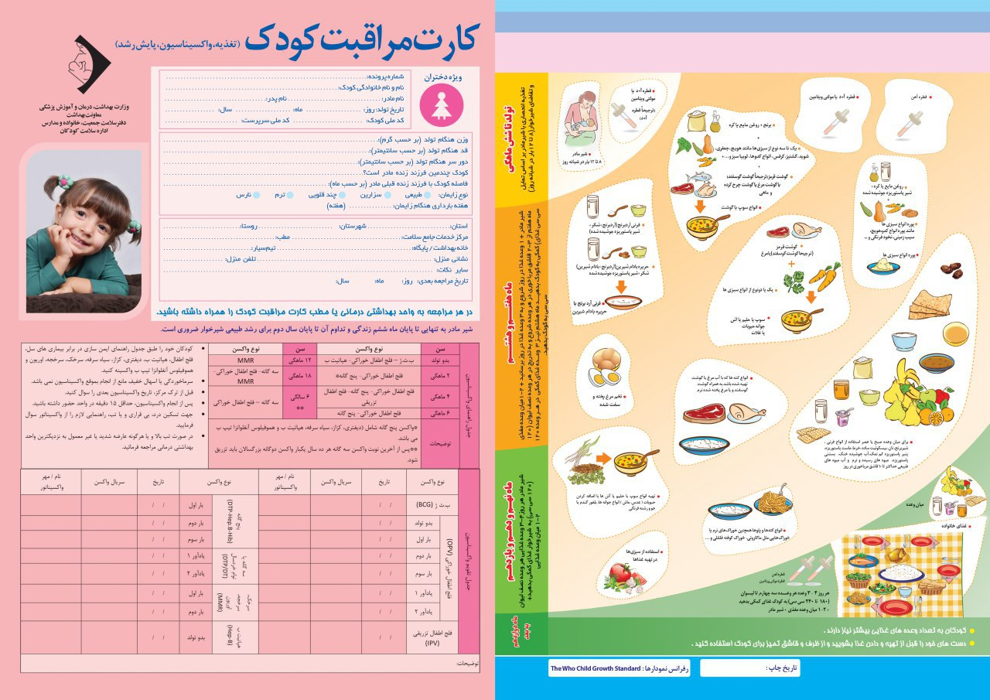

Slide 22
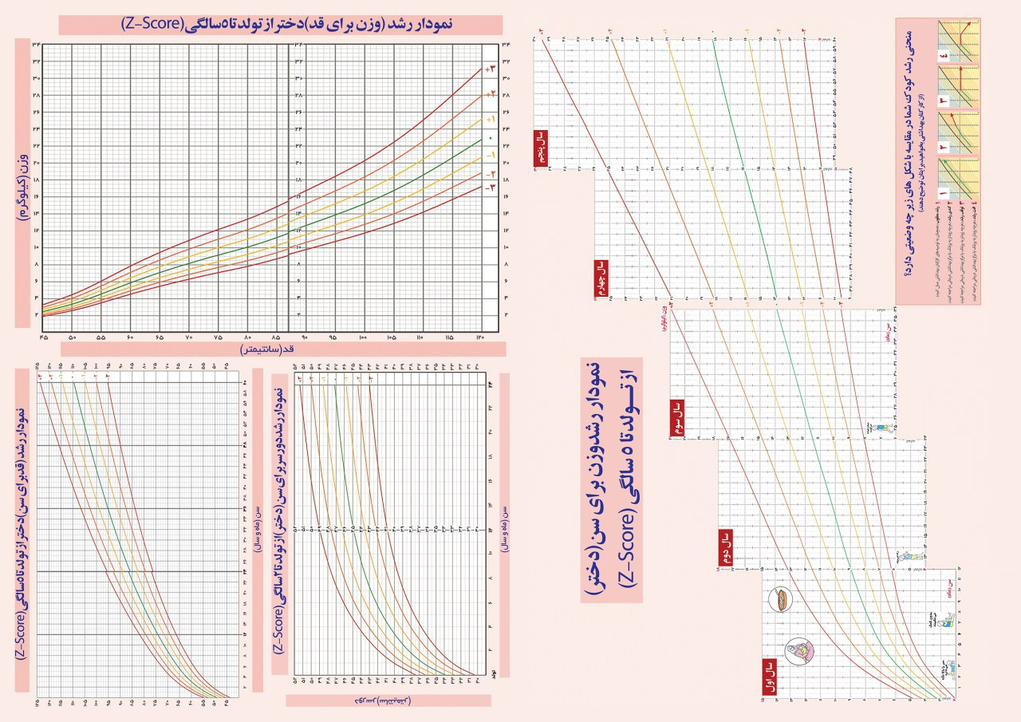

Slide 23
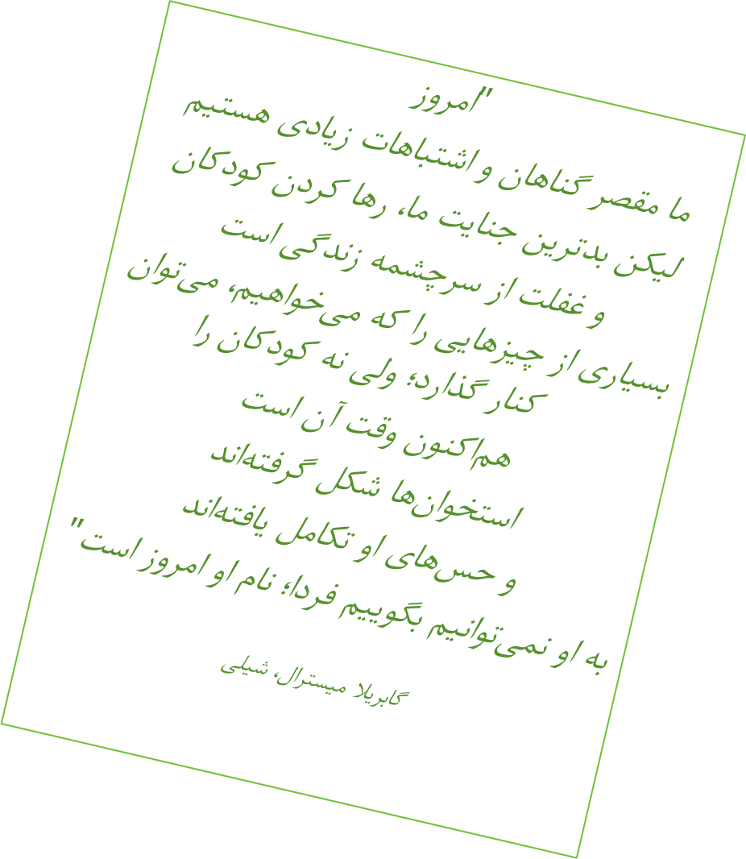
به امید اینکه با اقدامات لازم براي ارتقاي رشد و تکامل کودکان، در آينده
جوانانی نيرومند، چابك، كارآمد، نيك نفس، خير، حقيقت طلب، باهوش، عاقل، مقدس و خوشبخت داشته باشيم

